Slide 1
アルカリ金属ドープフラーレン： 超伝導密度汎関数理論に基づく研究
明石 遼介
東京大学工学系研究科物理工学専攻博士3年
共同研究者：有田亮太郎准教授
R. Akashi and R. Arita, arXiv: 1303.5138.

Slide 2
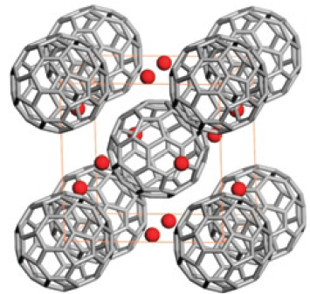
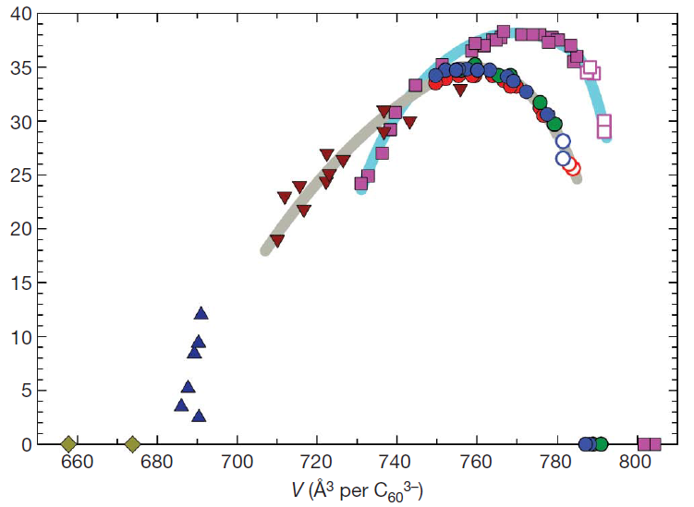
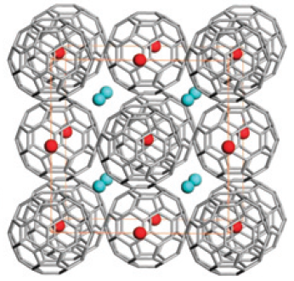
フラーレン超伝導体 A₃C₆₀
1991—
アルカリ金属ドープによる超伝導発現
体積に依存したT_{c}の系統的変化
例: Cs₃C₆₀ Ganin et al., Nature (2010)
反強磁性絶縁相

Slide 3
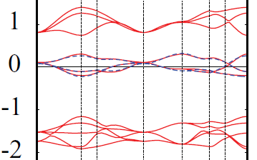
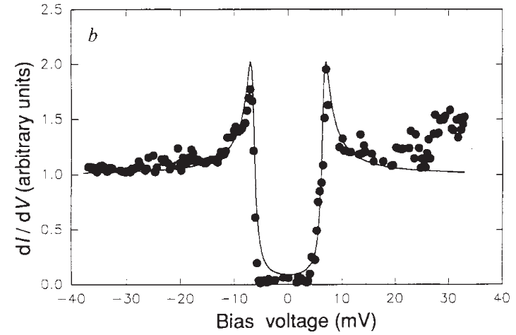
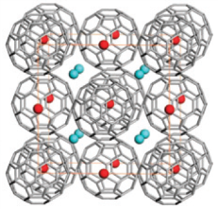
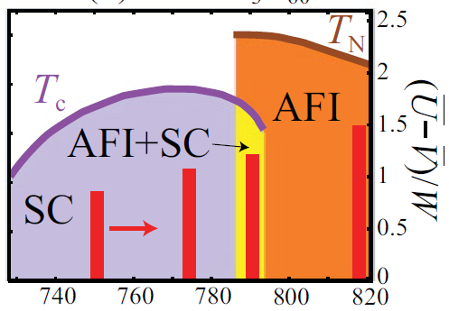
非従来機構 .vs.従来型フォノン機構
バンド幅小
フルギャップ
Zhang et al., Nature (1991)
オンサイト相関∝T_{c}
Nomura, Nakamura, and Arita, PRB (2012)
C-同位体効果係数≧0.20
Ebbesen et al., Nature (1992);
Fuhrer et al., PRL (1999).

Slide 4
問題意識 (1)
フラーレン超伝導の起源はフォノンか否か？
=
フォノン機構に基づき実験が説明されるか？
T_{c}が理論的に説明されるか？

Slide 5
問題意識 (2)
T_{c}計算の問題点=理論値の物質構造依存性
e.g. BCS理論公式
T_{c}∝ω⋅exp(-1/N(0)g²)

Slide 6
問題意識 (2)
T_{c}計算の問題点=理論値の物質構造依存性
e.g. BCS理論公式
フォノン振動数
T_{c}∝ω⋅exp(-1/N(0)g²)
Fermiレベル電子状態密度
電子-フォノン結合係数
物質構造の効果を簡単化せずに扱うことが重要

Slide 7
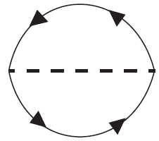
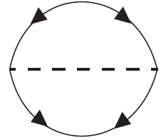
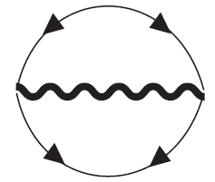
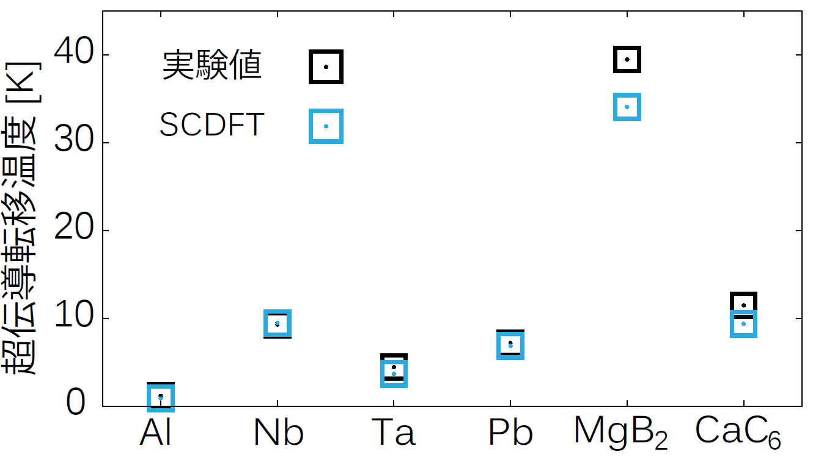
超伝導密度汎関数理論(SCDFT)
Lueders et al., PRB 72, 024545 (2005)
密度汎関数理論, Kohn-Sham軌道を用いた
相互作用の非経験的取扱い
+
+
= Migdal-Eliashberg
理論
フォノン交換による質量繰り込み
フォノン媒介ペアリング
静的遮蔽クーロン斥力
Marques et al., PRB 72, 024546 (2005);
Floris et al., PRL, 94, 037004 (2005);
Sanna et al., PRB 75, 020511(R) (2007).
従来型フォノン超伝導体におけるT_{c}計算精度達成

Slide 8
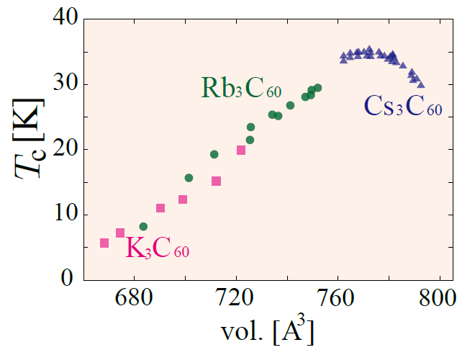
fcc構造における実験T_{c}
T_{c}と体積に正の相関
体積大 → バンド幅小 → DOS N(0)大
→ BCS公式 T_{c}∝ω⋅exp(-1/N(0)g²)大
fcc A₃C₆₀ (圧力下):
Gunnarsson, RMP (1997), Ganin et al., Nature (2010),より数値引用

Slide 9
研究内容・手法
fcc A₃C₆₀に対するSCDFTによるT_{c}計算
Kohn-Sham方程式+局所密度近似 (KS-LDA)
平面波擬ポテンシャル法コード Quantum-Espresso

Slide 10
基礎データ: H_{g}フォノン振動数
誤差5%以下の精度で振動数を再現
 | Raman散乱 |  | 我々の計算値
 | C₆₀ | K₃C₆₀ | K₃C₆₀ | Rb₃C₆₀ | Cs₃C₆₀
H_{g}(1) [cm⁻¹] | 273 | 271 | 267 | 265 | 266
H_{g}(2) [cm⁻¹] | 437 | 431 | 422 | 421 | 420
H_{g}(3) [cm⁻¹] | 710 | 723 | 687 | 687 | 688
H_{g}(4) [cm⁻¹] | 774 | . . . | 779 | 780 | 781
H_{g}(5) [cm⁻¹] | 1099 | . . . | 1114 | 1114 | 1117
H_{g}(6) [cm⁻¹] | 1250 | . . . | 1271 | 1271 | 1273
H_{g}(7) [cm⁻¹] | 1428 | 1408 | 1406 | 1404 | 1407
H_{g}(8) [cm⁻¹] | 1575 | 1547 | 1535 | 1534 | 1535
Ref: Bethune et al., Chem. Phys. Lett. (1991); Zhou et al., PRB (1992).

Slide 11
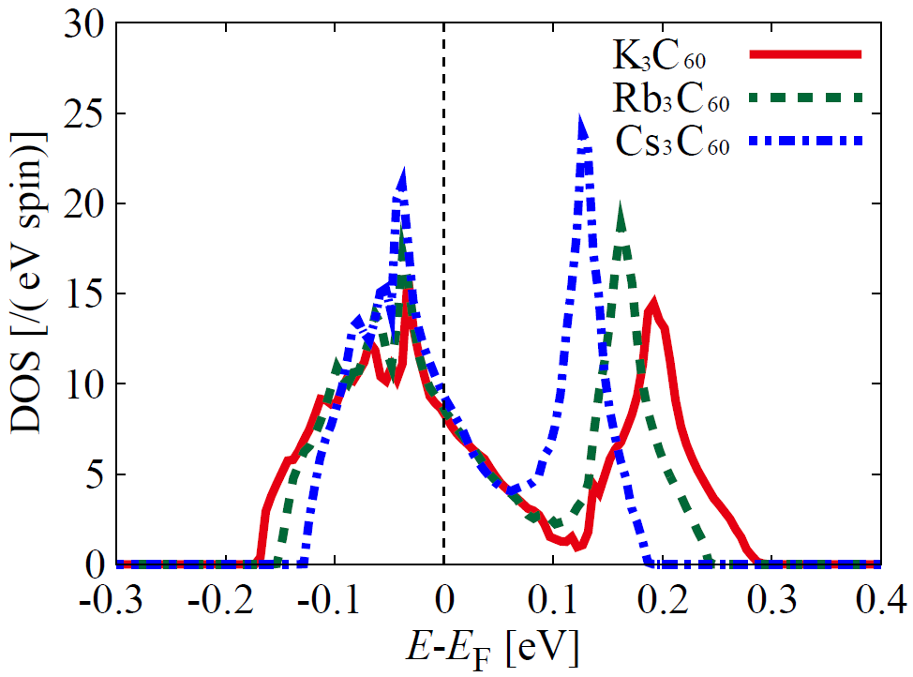
基礎データ: 電子状態密度
K→ Rb→ Csと狭まるバンド幅
フォノンエネルギースケールで
DOSが大きく変化・ギャップを持つ
DOS | K₃C₆₀ | Rb₃C₆₀ | Cs₃C₆₀
N(E_{F}) /(eV sp) | 8.352 | 8.609 | 9.328

Slide 12
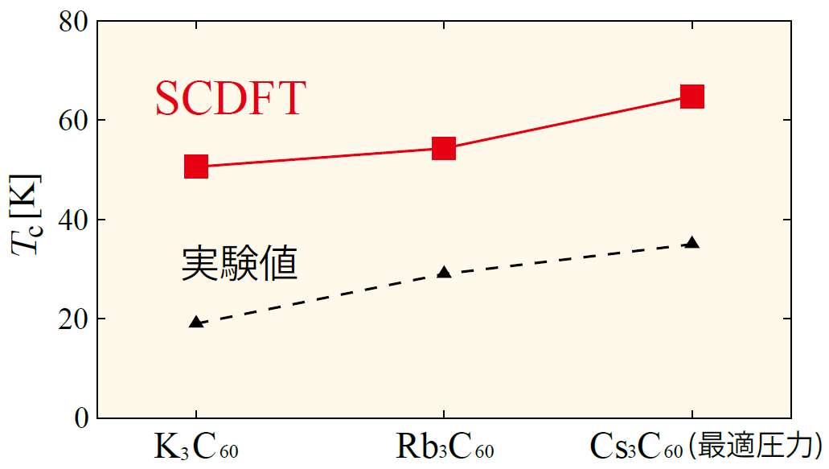
フォノンの寄与のみを考慮したTc計算値

Slide 13
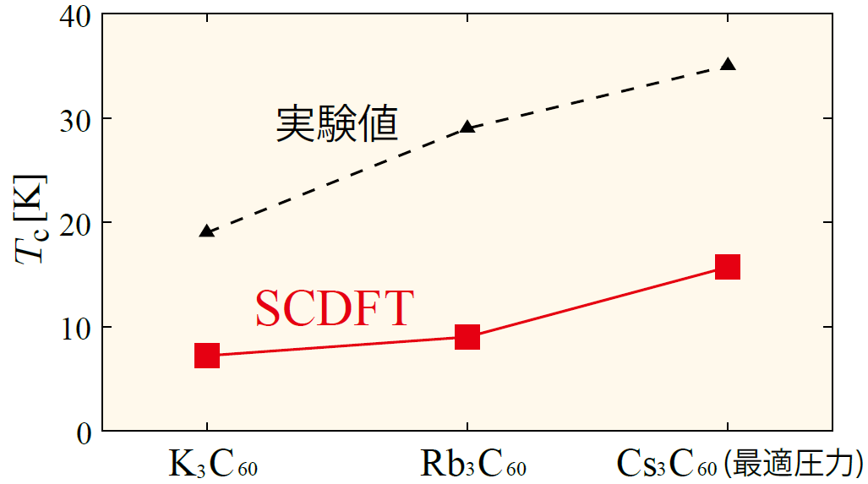
電子間クーロン斥力を考慮したTc計算値
60%不足
=Migdal-Eliashberg+KS-LDAを
超える描像の必要性

Slide 14
結論
こちら側についても、
少なくともME+KS-LDAを超えることが必要

Slide 15
まとめ・今後の可能性
R. Akashi and R. Arita, arXiv: 1303.5138.
フラーレン超伝導にはME+KS-LDAを超えた理論が必要
-SCDFTにより構造敏感性による不確定性は排除済
今後の指針
ME＋別の機構の協力
ME＋交換相関効果の修正
MEとは全く異なる機構

